Slide 1
隐喻识别与理解关键技术调研
本期内容：
0. 隐喻分类和基本概念探究
隐喻识别：二分类，序列化标注
2. 隐喻理解：使用已有知识库，构建新型知识库，使用知识图谱
主讲：田展铭，王启正，黄子豪

Slide 2
隐喻分类（结构）：
名词性隐喻：生活是一场旅途 → 生活是多彩的
动词性隐喻：股票跳水 → 股票大跌
形容词性隐喻：渺茫的歌声 → 微弱的声音
其他类型隐喻较少，且隐喻性较弱，不多做研究。
其中 橙色 部分，表示的是目标域，并且 蓝色 的部分，表示的是源域。

Slide 3
隐喻分类（认知）：
基础相似性隐喻：“浪花”→ 浪 与 花 的形状
创造相似性隐喻：“沉默是挖土机，是一种完全的浪费。”
两种都极其依靠源域和目标域的相似的地方。

Slide 4
传统隐喻理论：
Aristotle’s Poetics 对比理论：
隐喻是一个在字面意思的短语和隐喻表达的区别。Aristotle 只考虑了在文学上的修饰作用。
Quintilianus 替换理论：
隐喻是一个用一个词或短语来替换一个词或短语的修辞现象。

Slide 5
现代概念隐喻理论：
Richards & Black 互动理论：
Richards 阐述当我们使用隐喻时，我们的内心两种不同的东西相互作用且用一个单独词或者短语作为支撑。结果的语义就是互动的结果。
Lakoff & Johnson的《我们赖以生存的隐喻》：
隐喻不仅是一个修辞手段，而且是一个感知方式，一种思想或者行动的实质，一种人类体验和感知世界的方式。
隐喻是从一个具体的概念域向一个抽象的概念域的系统映射。

Slide 6
二分类的隐喻识别：
具体词能更好的激发大脑成像，抽象度刚好相反。
根据概念隐喻理论，隐喻的喻体往往抽象度低（更具体），隐喻的目标域往往抽象度高。
比如说：时间是金钱。
时间是抽象概念，金钱是具体概念，用金钱（珍贵的）来修饰时间。

Slide 7
二分类的隐喻识别：
具体词能更好的激发大脑成像，抽象度刚好相反。
根据概念隐喻理论，隐喻的喻体往往抽象度低（更具体），隐喻的目标域往往抽象度高。
比如说：时间是金钱。
时间是抽象概念，金钱是具体概念，用金钱（珍贵的）来修饰时间。

Slide 8
Turney：构造具体词和抽象词集种子词
词集 | 样例
抽象词 | 智慧，真理，矛盾，沉默，诚实……
具体词 | 蛋糕，红色，涂料，悦耳，奔跑，弯曲，苦涩……
这些种子词很有用！(｡･∀･)ﾉﾞ
在Word2Vec中，想象每一个词集中的词是离散的，如果我们找到了词集中的相似词，那么就可以通过在向量空间来寻找距离最近的n个词，再人工筛选掉不那么合适的，这样就可以扩展这个词集！

Slide 9
Yulia & Leonid：三种判断标准
Abstractness and imageability
Supersenses
Unsupervised vector-space word representation
针对SVO、AN中每一对词(word pair)分别在标准中求值，再用Ramdom Forest 算法来分类出是否隐喻。

Slide 10
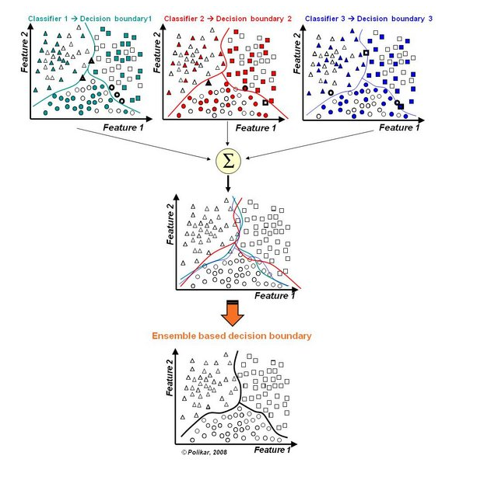
随机森林（Random Forest）
随机的方式建立一个森林，森林里面有很多的决策树组成，随机森林的每一棵决策树之间是没有关联的。在得到森林之后，当有一个新的输 入样本进入的时候，就让森林中的每一棵决策树分别进行一下判断，看看这个样本应该属于哪一类（对于分类算法），然后看看哪一类被选择最多，就预测这个样本 为那一类。
根本意义上实现多个弱分类变成强分类。

Slide 11
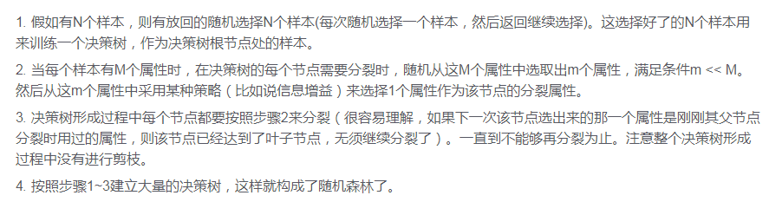
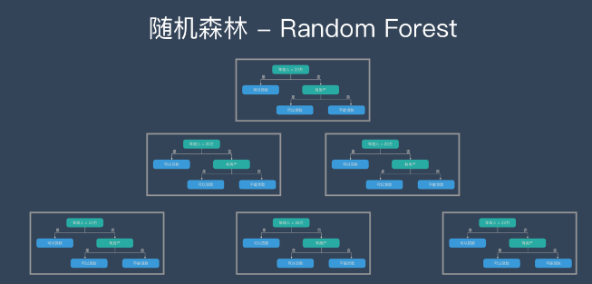
随机森林（Random Forest）

Slide 12
当我们进行分类任务时，新的输入样本进入，就让森林中的每一棵决策树分别进行判断和分类，每个决策树会得到一个自己的分类结果，决策树的分类结果中哪一个分类最多，那么随机森林就会把这个结果当做最终的结果。

Slide 13
Turney：构造具体词和抽象词集种子词
接下来的工作十分简单，只需要对于句子中的每一个词，分别对每一个词集进行余弦相似度做和，然后把两个值做差。
如果得到的值接近抽象词集，那么就可以认为这个词很抽象，后来在SVO、AN结构中，对不同的词进行这样的计算，得到的值做差就可以设立一个阙值判断了！
看起啦这个方法很妙。。但是！

Slide 14
难道Word Vectors 真的好吗？
大语料整体视角下的向量会不会因为局部语义发生偏移呢？

Slide 15
LSA（Latent Semantic Analysis）
LSA和传统向量空间模型(vector space model)一样使用向量来表示词(terms)和文档(documents)，并通过向量间的关系(如夹角)来判断词及文档间的关系；不同的是，LSA 将词和文档映射到潜在语义空间，从而去除了原始向量空间中的一些“噪音”，提高了信息检索的精确度。
向量空间模型没有能力处理一词多义和一义多词问题，例如同义词也分别被表示成独立的一维，计算向量的余弦相似度时会低估用户期望的相似度；而某个词项有多个词义时，始终对应同一维度，因此计算的结果会高估用户期望的相似度

Slide 16
LSA（Latent Semantic Analysis）
LSA的基本思想就是把高维的文档降到低维空间，那个空间被称为潜在语义空间。这个映射必须是严格线性的而且是基于奇异值分解。
1. 分析文档集合，建立Term-Document矩阵。
2. 对Term-Document矩阵进行奇异值分解。
3. 对SVD分解后的矩阵进行降维，也就是奇异值分解一节所提到的低阶近似。
4. 使用降维后的矩阵构建潜在语义空间，或重建Term-Document矩阵。

Slide 17
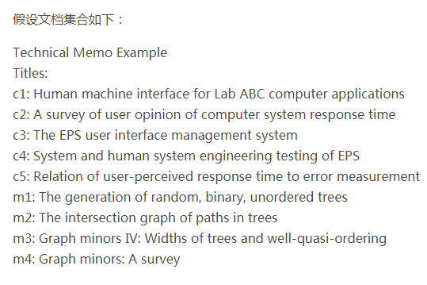
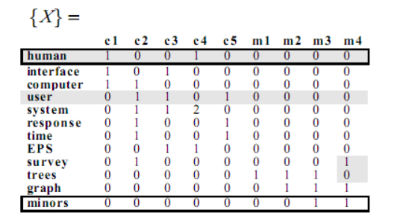
构建 Term-Document 矩阵

Slide 18
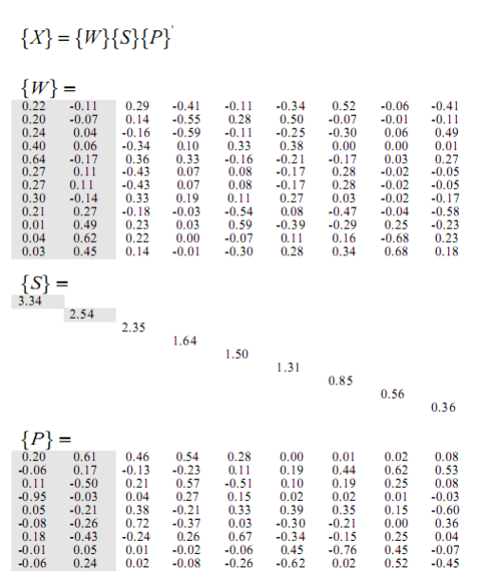
Term-Document
矩阵奇异值分解

Slide 19
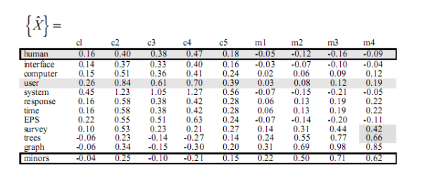
对S降维后再乘起来，重新构建Term-document
X中human-C2是0
但是X’human-C2是0.4
因为C2中有user一词，跟human有关系！

Slide 20
LSA（Latent Semantic Analysis）
LSA的基本思想就是把高维的文档降到低维空间，那个空间被称为潜在语义空间。这个映射必须是严格线性的而且是基于奇异值分解。
1. 分析文档集合，建立Term-Document矩阵。
2. 对Term-Document矩阵进行奇异值分解。
3. 对SVD分解后的矩阵进行降维，也就是奇异值分解一节所提到的低阶近似。
4. 使用降维后的矩阵构建潜在语义空间，或重建Term-Document矩阵。

Slide 21
LSA（Latent Semantic Analysis）
用x表示term-document matrix，通过SVD分解X可以表示为
x=T*S*D
S为对角矩阵，对角元素表示对应概念的有效程度。其实在实际生活当中概念就是具体事物的抽象，被人们所接受和使用的概念都是能够很有效概念。LSA算法也和实际生活中一样，需要提出掉有效程度低的概念，保留有效程度高的概念。
T为正交矩阵，行向量表示term，列向量表示概念
D为正交矩阵，行向量表示概念，列向量表示document

Slide 22

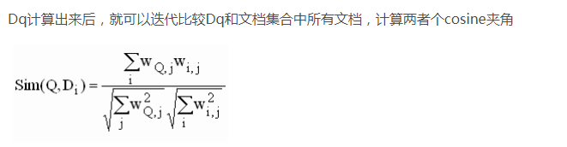
那么有了这个矩阵，怎么检索文本？
在查询时，对与每个给定的查询，我们根据这个查询中包含的单词(Xq)构造一个伪文档：
然后该伪文档和D’中的每一行计算相似度(余弦相似度)来得到和给定查询最相似的文档。

Slide 23
Turney：构造具体词和抽象词集种子词
优点：很好的仿照了域的概念和抽象度的概念，实践出来了。
缺点：限制在了SVO(subject-verb-object)和AN(adjective-noun)结构中。

Slide 24
序列标注的隐喻识别：
传统的二分类隐喻识别模式无法深入句子内部进行标注，基于序列标注模式的隐喻识别方法逐渐引起关注。相比二分类识别，序列标注能够标识出句中带有隐喻倾向的词语。
既然涉及到了序列输入输出，那么熟悉的东西就可以用上了！
BiLSTM
CNN
CRF (Conditional Ramdom Field)

Slide 25
CRF（Condition Random Field）
可以用于构造在给定一组输入随机变量的条件下,另一组输出随机变量的条件概率分布模型。
https://www.zhihu.com/question/35866596
http://blog.echen.me/2012/01/03/introduction-to-conditional-random-fields/

Slide 26
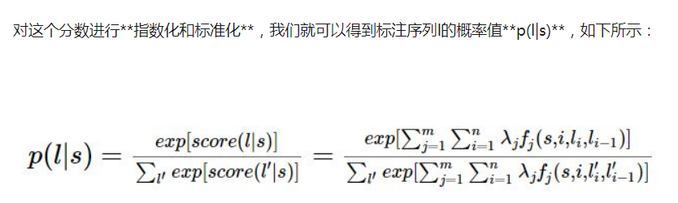
CRF（Condition Random Field）

Slide 27
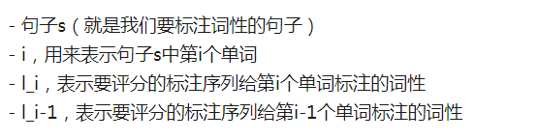
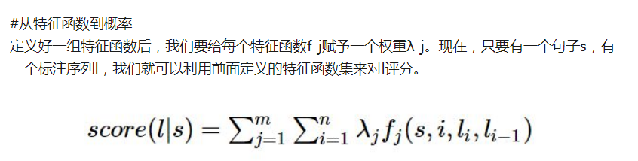
CRF（Condition Random Field）

Slide 28
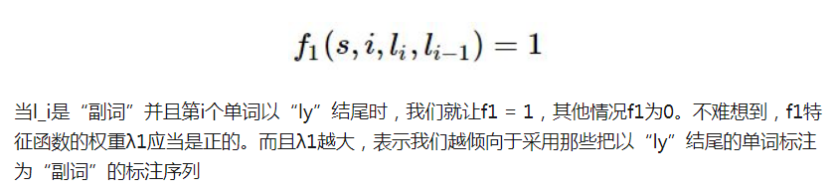
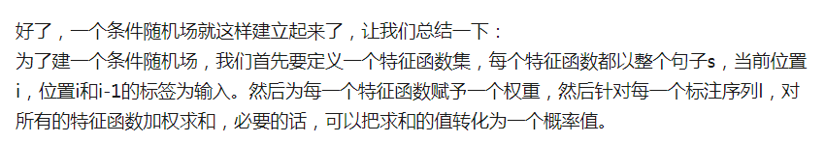

Slide 29
序列标注的隐喻识别：
很多隐喻相关论文在序列上都采用了BiLSTM & CNN/RNN & CRF 不同种方法的结合，来实现隐喻Token-level & Sequence-level 的识别。
e.g.
更多的我们之后再讲~

Slide 30
Bizzoni：简单的全连接网络
涉及的比较少，只做简要介绍

Slide 31
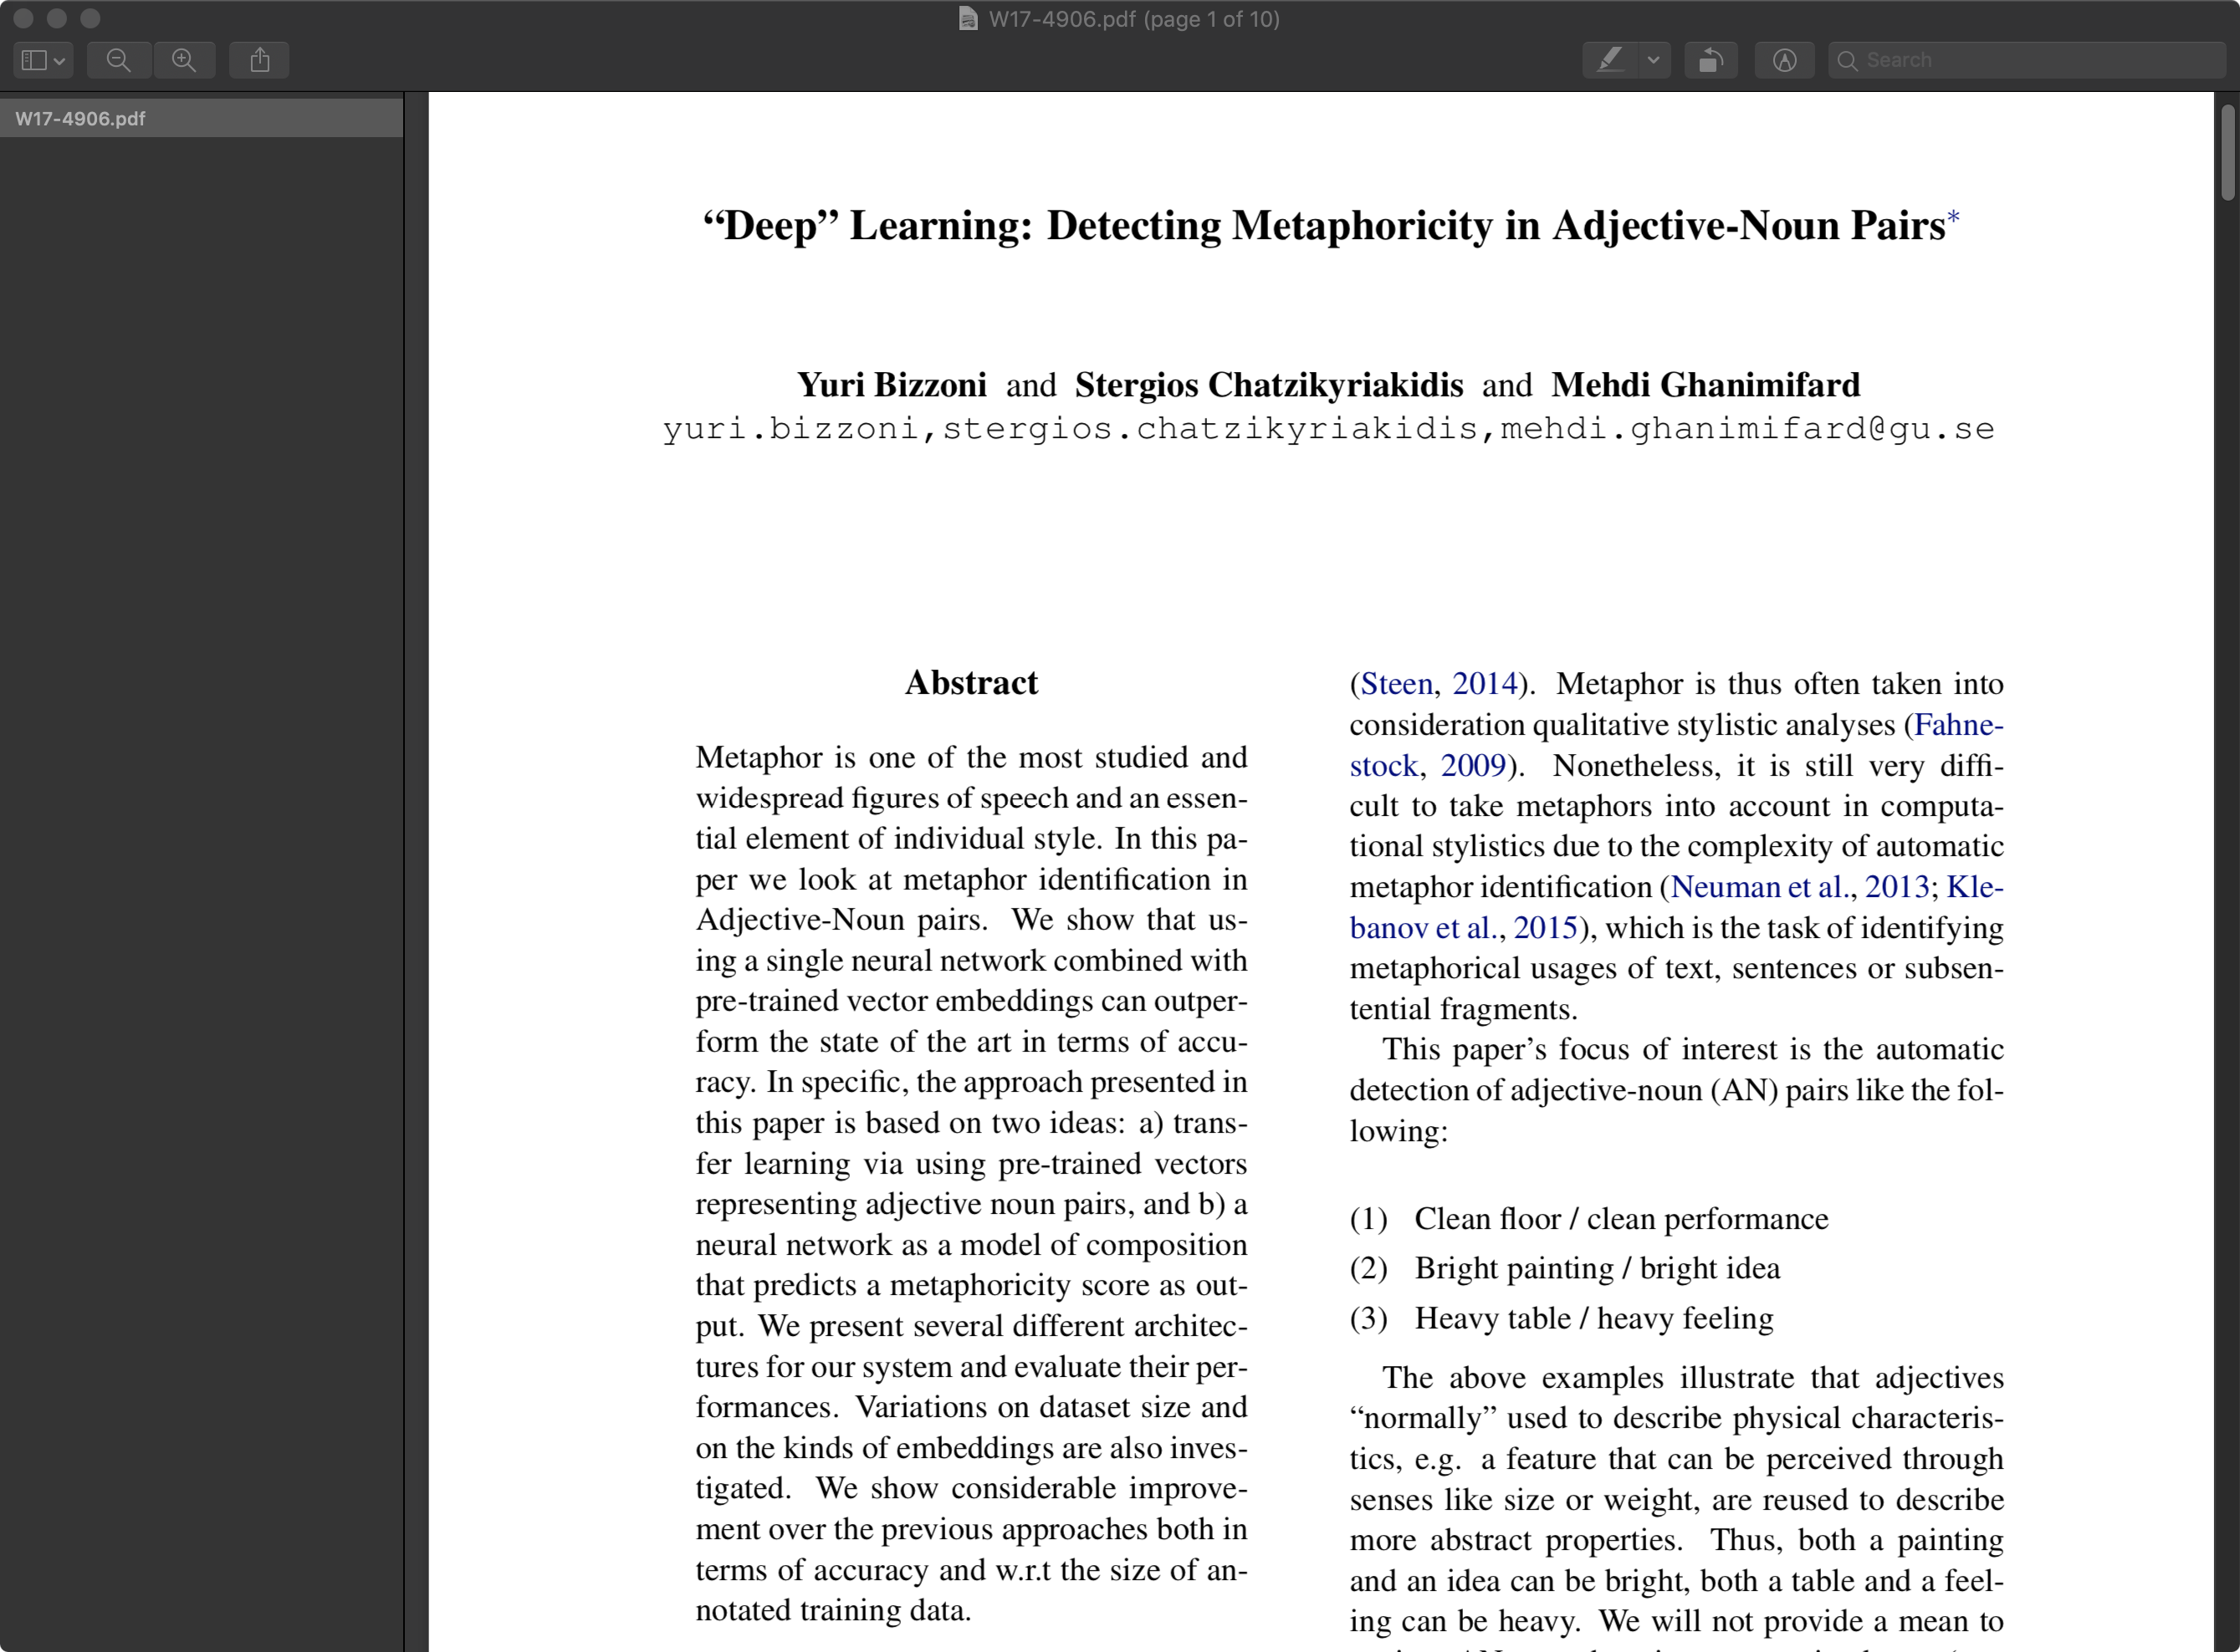
“形容词-名词”对
a）
通过使用代表形容词名词对的预训练向量进行学习
b）
神经网络作为组成模型来预测隐喻分数 作为输出

Slide 32
Bizzoni：简单的全连接网络
Corpus/Experimental Data （语料库实验数据）
1. temperature adjectives (e.g. cold) – 温度
2. light adjectives (e.g. bright) – 亮度
3. texture adjectives (e.g. rough) – 纹理材质
4. substance adjectives (e.g. dense) – 物质
5. clarity adjectives (e.g. clean) – 清晰度
6. taste adjectives (e.g. bitter) – 味道
7. strength adjectives (e.g. strong) – 强度
8. depth adjectives (e.g. deep) – 深度

Slide 33
Bizzoni：简单的全连接网络
Quote:
Our objective is to build a classifier that disambiguates between metaphoric and literal AN compositions by providing a probability measure between 0 and 1. We based the framework of the model on the following ideas:
（提供一个 “0 - 1”之间的概率 构建一个 在隐喻和“形容词-名词对”之间，构成一个 进行歧义消除的分类器）
Transfer learning 转移学习 : use pre-trained word vectors to represent AN pairs as input.
A neural network as a model of composition for the AN phrase 神经网络作为AN模型:
model represents 45 phrases with vectors （向量表示45个模组）
based on this representation predicts a metaphoricity score as output
（模组预测隐喻的score并作为output）
The basic model is always a standard NN with a single fully connected hidden layer.
（基本模型还是 具有单个完全连接隐藏层的 标准的 神经网络）

Slide 34
Gao：基于ELMo和GloVe词向量拼接，导入BiLSTM
end-to-end neural models（端对端 神经模型）
在相对标准的BiLSTM模型下，这个模型能够做到更高的准确率

Slide 35
Gao：基于ELMo和GloVe词向量拼接，导入BiLSTM
Use a bidirectional LSTM to encode a sentence
Use a feedforward neural network for classification
Optimized for the log-likelihood of gold label
对数似然性
ELMo - word sense disambiguation 消歧义

Slide 36
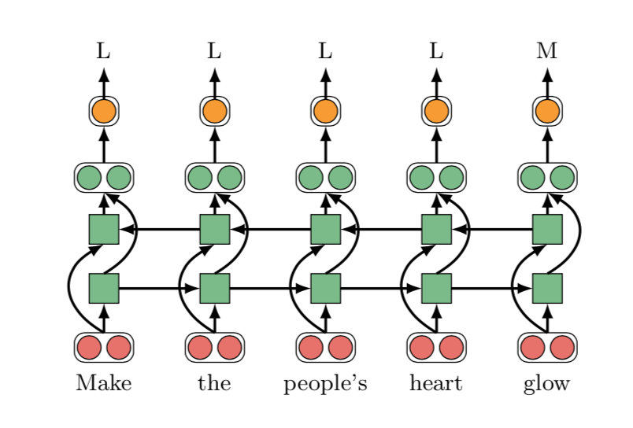
Gao：基于ELMo和GloVe词向量拼接，导入BiLSTM
input the word representation [w_i , e_i ] to a bidirectional LSTM,
producing a contextualized representation h_i for each token
use a feedforward neural network
takes h_i to predict a label l_i for each word x_i
Model architecture

Slide 37
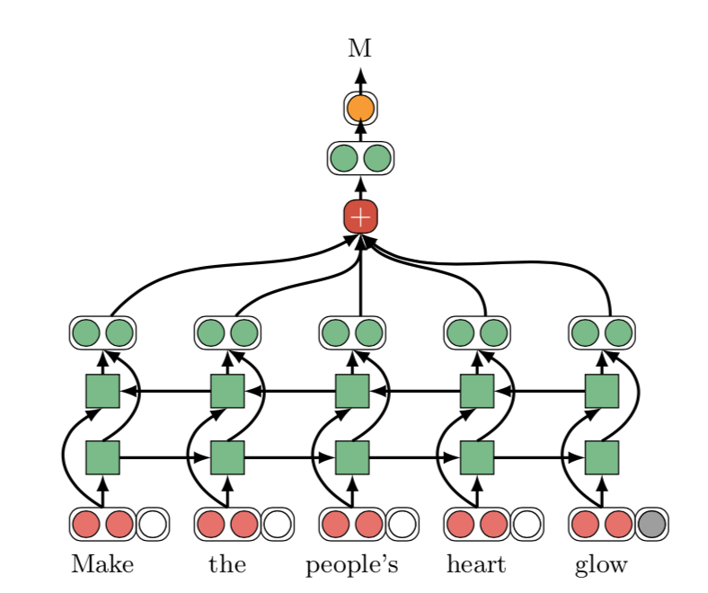
Gao：基于ELMo和GloVe词向量拼接，导入BiLSTM
concatenate an index embedding n_i,
n_i indicates whether x_i is the target verb.
use [w_i ; e_i ; n_i ] as an input to a bidirectional LSTM
produce a contextualized representation h_i.
add an attention layer by computing the attention weight ai for token x_i
compute the representation c as a weighted sum of LSTM output states where W_a and b_a are learned parameters.

Slide 38
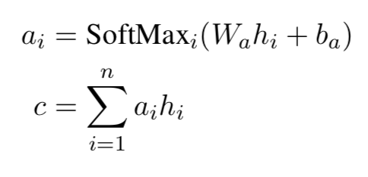
Gao：基于ELMo和GloVe词向量拼接，导入BiLSTM
feed c to a feedforward network
compute the label scores for target verb.

Slide 39
Gao：基于ELMo和GloVe词向量拼接，导入BiLSTM
Error Analysis
five categories:
direct metaphor 直接隐喻
indirect metaphor 间接隐喻
implicit metaphor 隐藏式隐喻
personification 拟人化隐喻
borderline case 临界情况
一半的false positive / 一半的false negative

Slide 40
隐喻理解：使用或构建新型知识库
WordNet在隐喻识别和隐喻理解中被广泛地用于捕捉词汇语义
为什么呢？
因为同义词概念之间由语义和词法相互连接，体系简单，层级 关系明显，WordNet中的单词距离也可以用来衡量单词的语义 关联性！
VerbNet目前最大的英文在线动词词汇库。数据库中的每个动词类都用题元角色描述、描述参数的限制条件以及由语法和语义信息构成的框架等来描述。
两个知识库都有明显的层级关系。

Slide 41
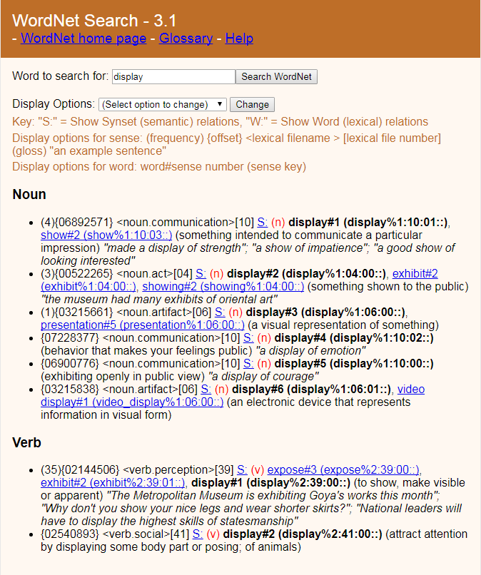
WordNet 玩一玩 看一看
名词，动词，形容词和副词各自被组织成一个同义词的网络，每个同义词集合都代表一个基本的语义概念，并且这些集合之间也由各种关系连接。
http://wordnetweb.princeton.edu/perl/webwn

Slide 42
隐喻理解：使用或构建新型知识库
3. FrameNet，认为为绝大多数单词的意义可以通过语义框架呈现，
库对拥有相同认知结构、相同类型的语义角色的词语进行归类，并用一个框架对这类词进行概述。NLP上用在语义方面老好了_(:зゝ∠)_
4. HowNet，关注词语概念，是一个以义原为基本单位构建的中英双语知识库。它将概念与概念之间的关系以及概念及其属性之间的关系形成了一个网状的常识系统。
5. Cogbank 是一个自主构建的汉语认知属性知识库。它通过指定隐喻句的句法结构“目标域+像+源域+一样+属性”，从网页中爬取了近百万条“源域词语-属性”对。经过人工校对和信息整理，获得二十多万条词语认知属性对，共包含近万个词语以及认知属性。

Slide 43
隐喻理解：使用或构建新型知识库
6. 文化属性知识库，处理包含文化负载词的隐喻必须进行文化属性知识嵌入。他们从经典古籍、传统文化研究著作中抽取中国文化中的概念 隐喻，并基于概念隐喻映射获取文化负载词的属性知识，构建文化属性知识库。

Slide 44
隐喻理解：联想语义网应用

Slide 45
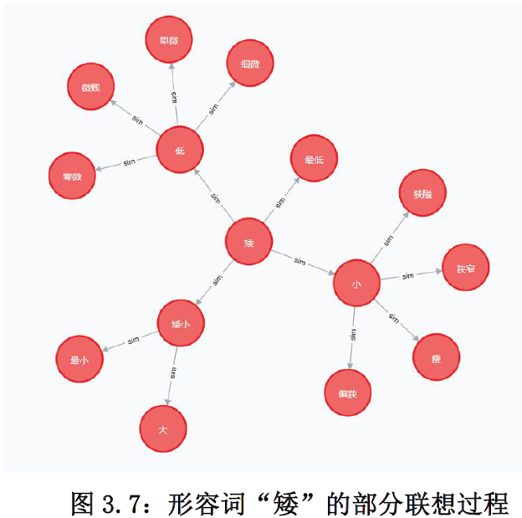

Slide 46
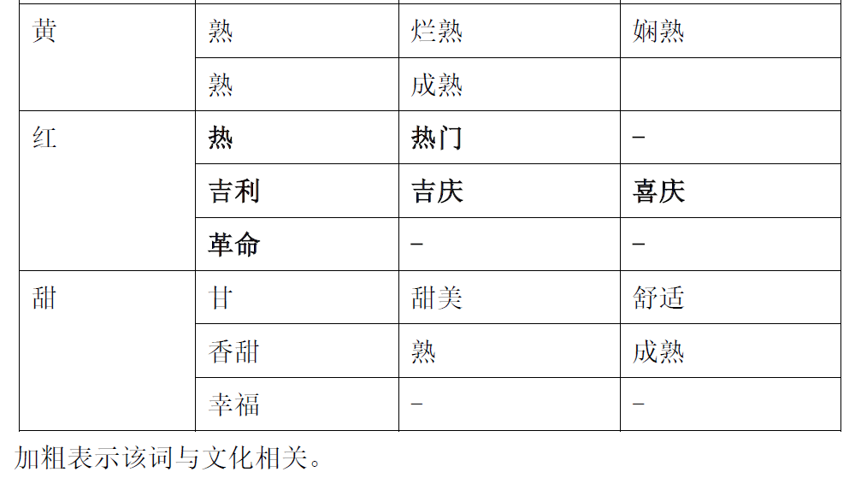

Slide 47
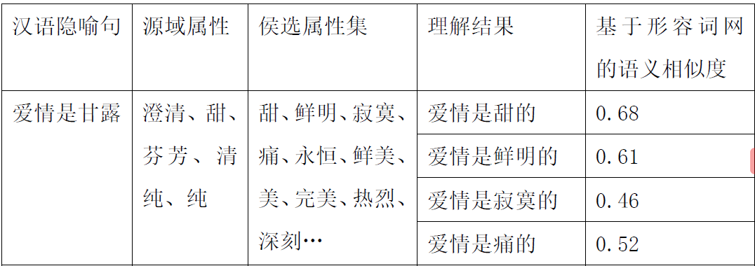
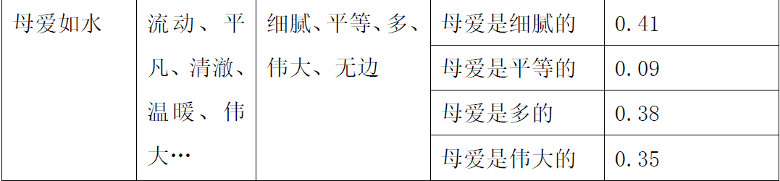

Slide 48
隐喻理解：知识图谱应用

Slide 49
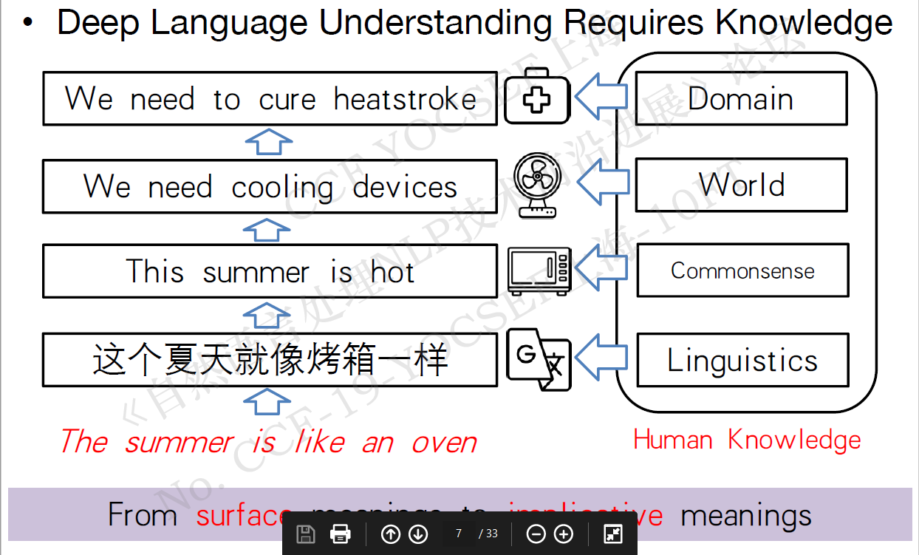

Slide 50
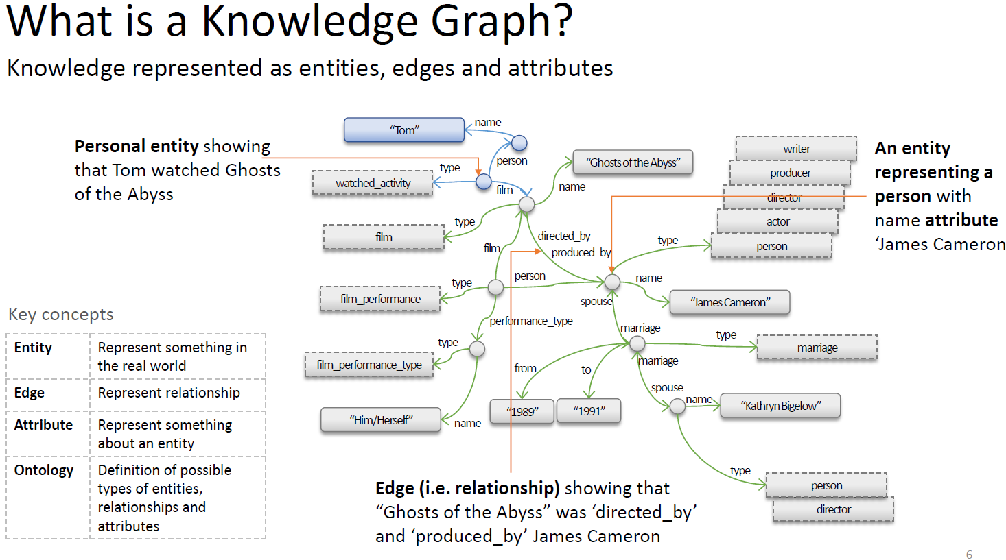
知识图谱

Slide 51
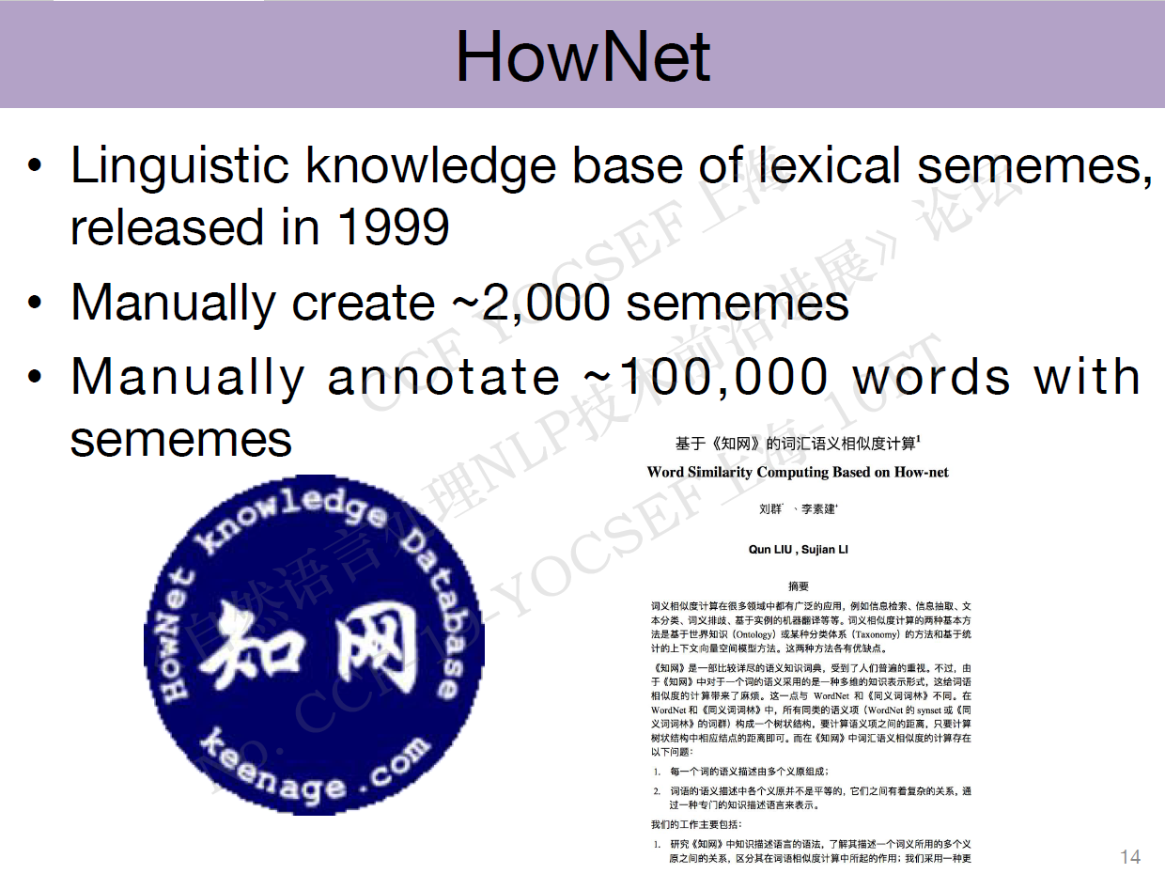

Slide 52
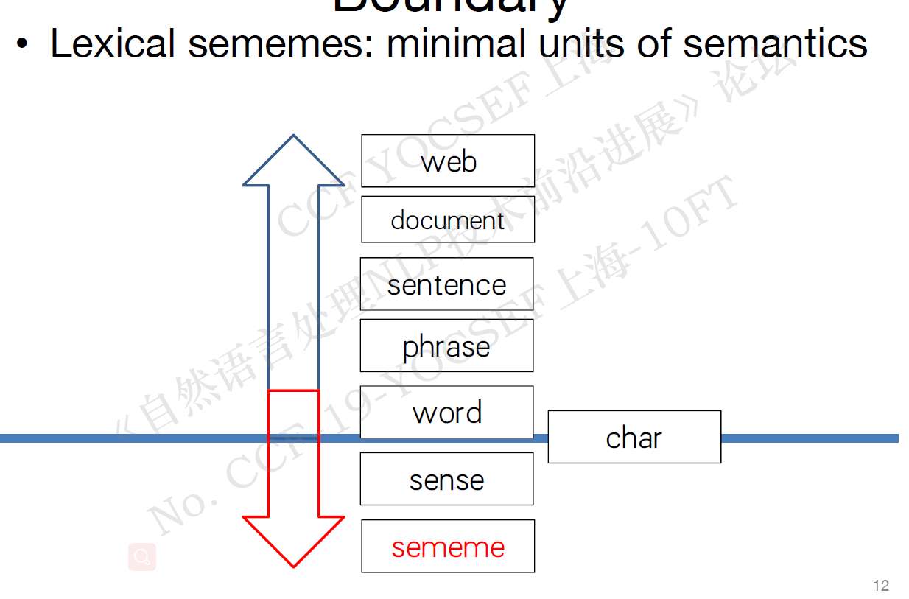

Slide 53
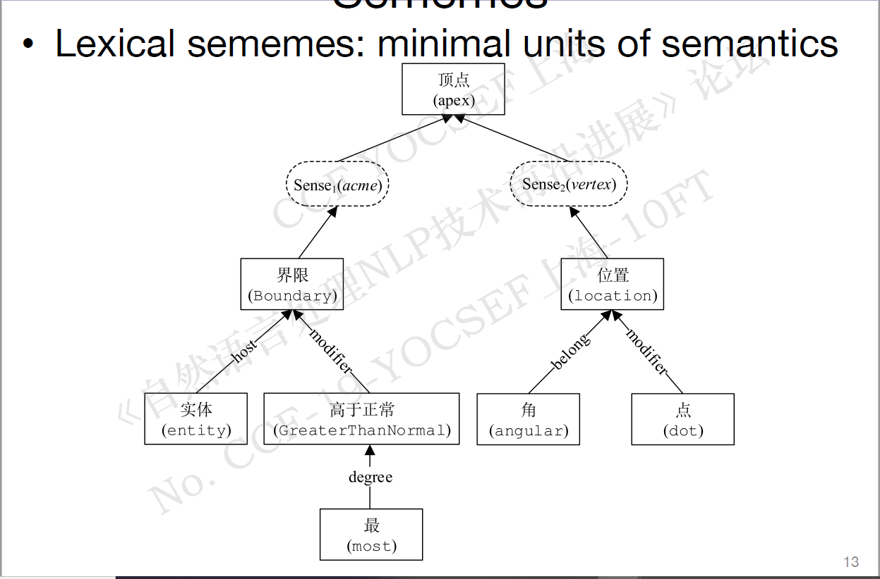

Slide 54
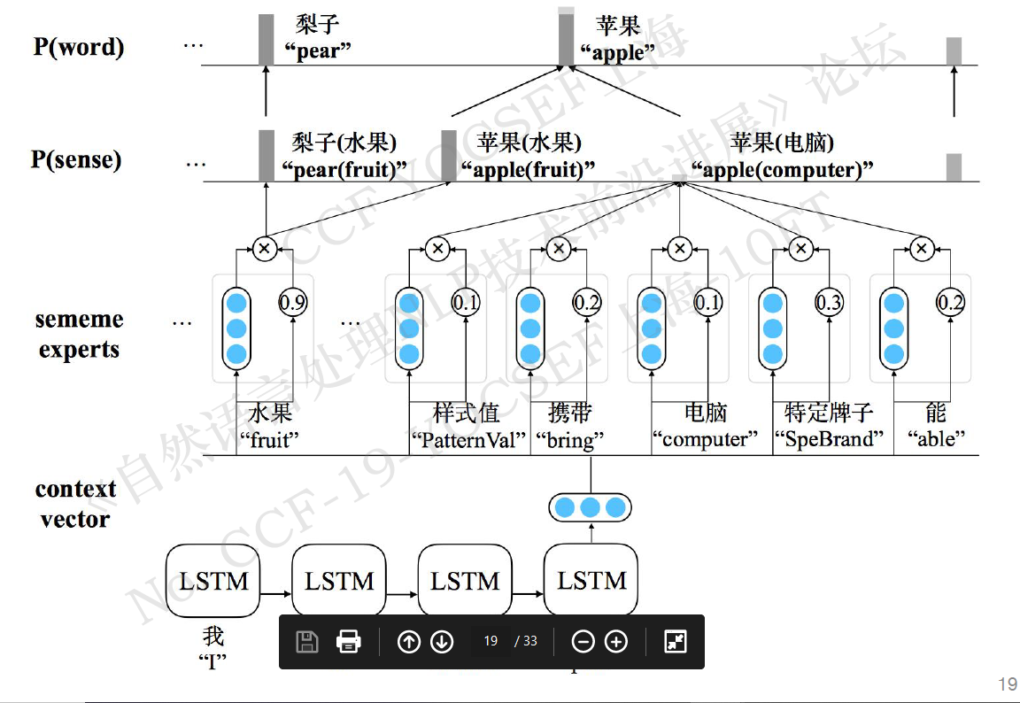

Slide 55
这段学习的新想法
1. 把知识图谱的概念拓展到隐喻识别当中。
2. 把情感分析的概念拓展到隐喻理解当中。

Slide 56
感谢收听！
下期内容：
0. 隐喻识别下的序列化标注探究。
2. 隐喻理解下的更多探究。

